Slide 1
群体感应系统中欺骗行为对人工合成菌群稳定性的影响
毕业设计组会进度汇报 娄洁瑞 2026.02.10

Slide 2
本周完成的任务
阅读了邵学长推荐的三篇与毕设相关的论文
Matlab代码重构

Slide 3
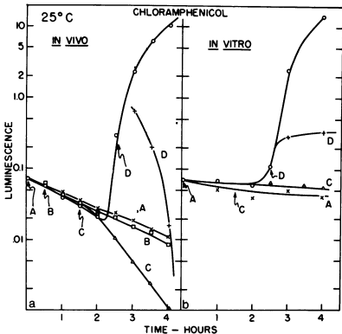
Cellular Control of the Synthesis and Activity ofthe Bacterial Luminescent System
细胞对细菌发光系统合成和活性的控制
基因本身被“关闭”了，后来才“打开”。这叫做“自动诱导”（autoinduction），意思是细菌通过生长改变培养基环境，从而触发发光基因的激活。
为了证明这点，科学家用了抑制剂：氯霉素（阻断蛋白质合成）和利福平（阻断RNA合成）都能阻止发光增加，说明控制发生在基因开关（转录）水平。

Slide 4
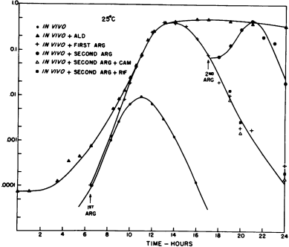
Cellular Control of the Synthesis and Activity ofthe Bacterial Luminescent System
细胞对细菌发光系统合成和活性的控制
添加精氨酸（一种氨基酸）能大幅增强发光。但这不是简单的“诱导”（像按开关一样），而是增强自动诱导——精氨酸帮助合成更多发光酶和辅助材料（如醛）

Slide 5
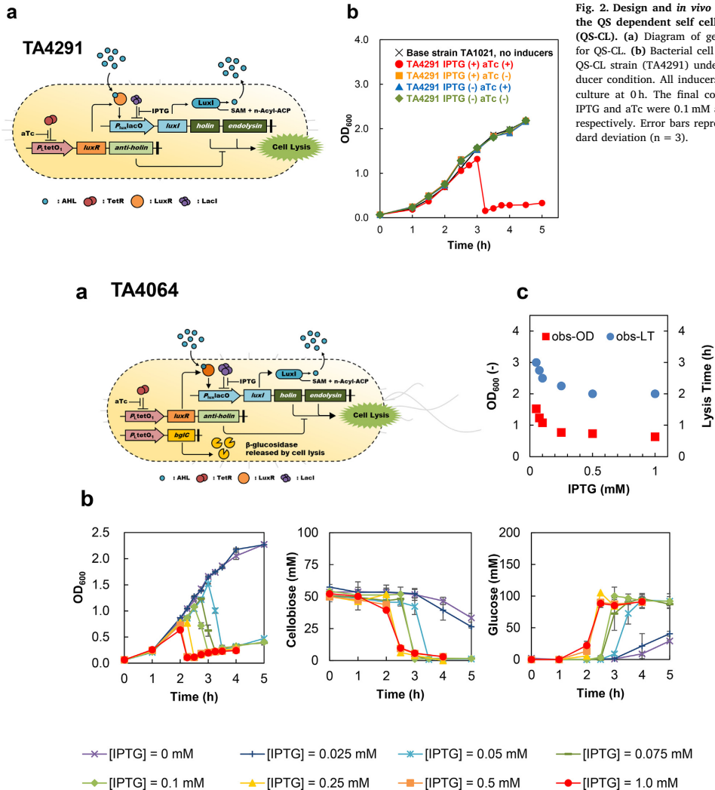
Synthetic microbial consortium with specific roles designated by geneticcircuits for cooperative chemical production
通过基因回路指定特定功能以实现协作化学生产的合成微生物共生体
酶生产细菌：它被设计成一个“糖化工人”。肚子里有个开关（遗传电路），能生产一种叫BGL的酶（这种酶能把纤维二糖变成葡萄糖）。更厉害的是，当细菌数量达到一定程度时，它会“自爆”（细胞裂解），把酶释放出来。
酒精生产细菌：它是“生产工人”。肚子里也有个开关，能检测到酶生产细菌发出的信号（一种叫AHL的分子）。一旦信号来了，它就启动生产异丙醇（一种酒精）的流水线。
关键技巧是：两个细菌通过“开会信号”（群体感应）来协调。酶细菌多了就发信号，酒精细菌收到信号才开始干活，避免乱套。

Slide 6
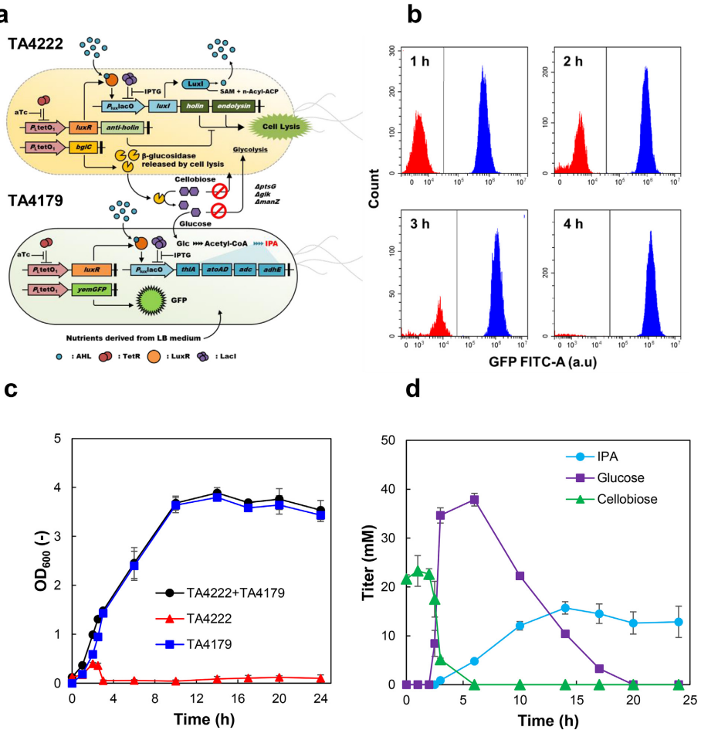
Synthetic microbial consortium with specific roles designated by geneticcircuits for cooperative chemical production
通过基因回路指定特定功能以实现协作化学生产的合成微生物共生体
细菌长到一定密度（比如OD600=1.3，相当于细菌挤满了）就自爆，瞬间把酶全放出来
团队合作的酒精产量（约16-19 mM）比单干细菌（约5.8 mM）高得多，而且糖化速度快了4倍

Slide 7
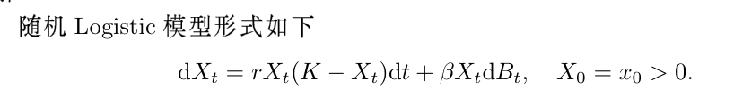
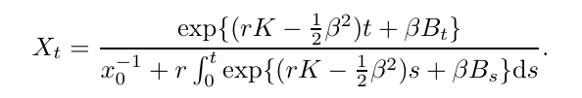
随机环境下种群增长模型的数值模拟与最优解

Slide 8
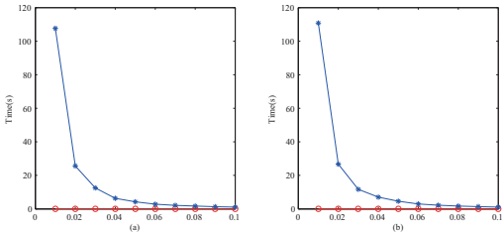
随机环境下种群增长模型的数值模拟与最优解

Slide 9
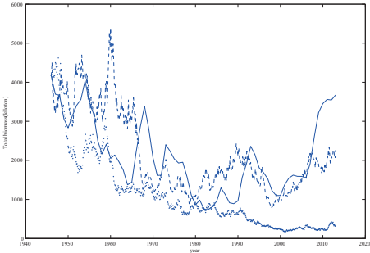
随机环境下种群增长模型的数值模拟与最优解

